Slide 1
Trabalho final de Animação
Processo de Animação em OpenGL

Slide 2
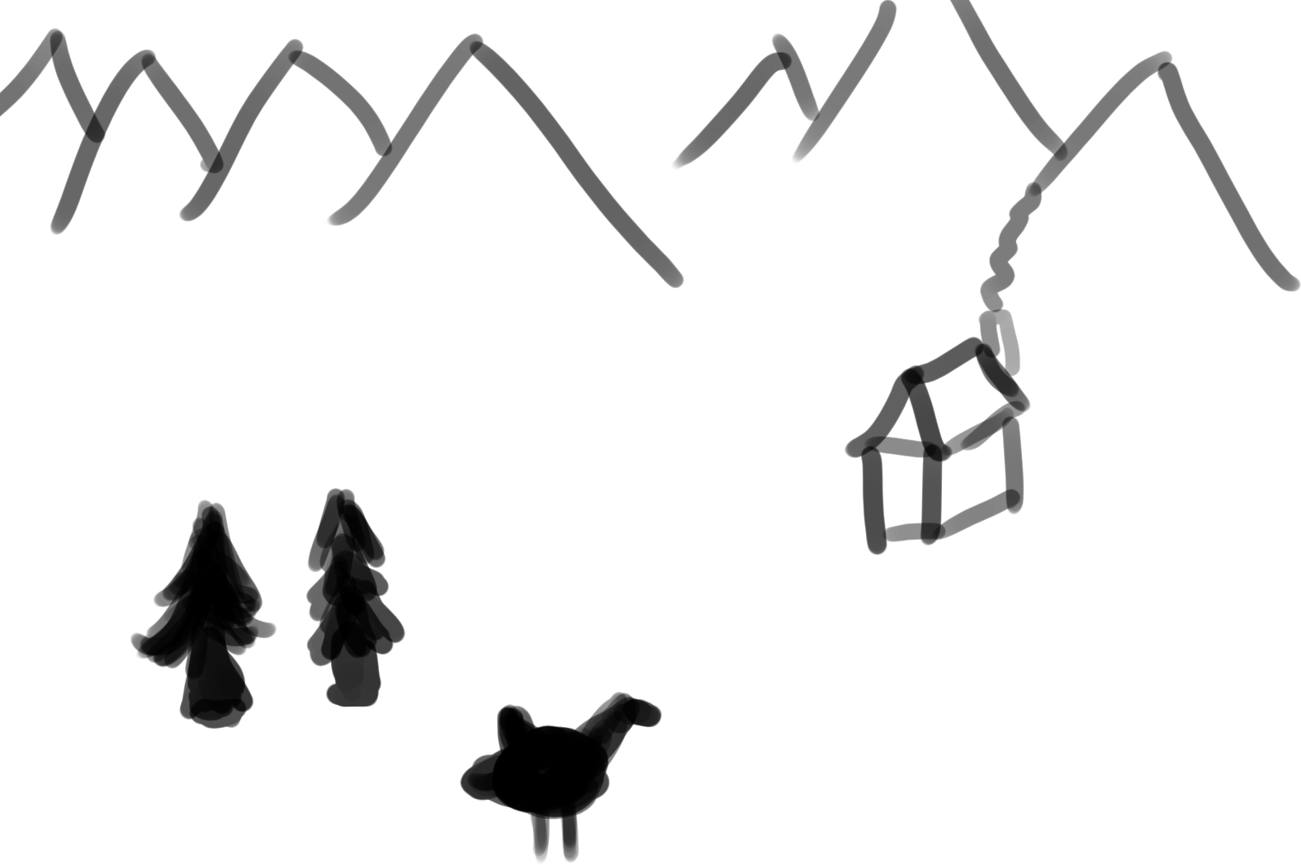
Story Board
Scene 1

Slide 3
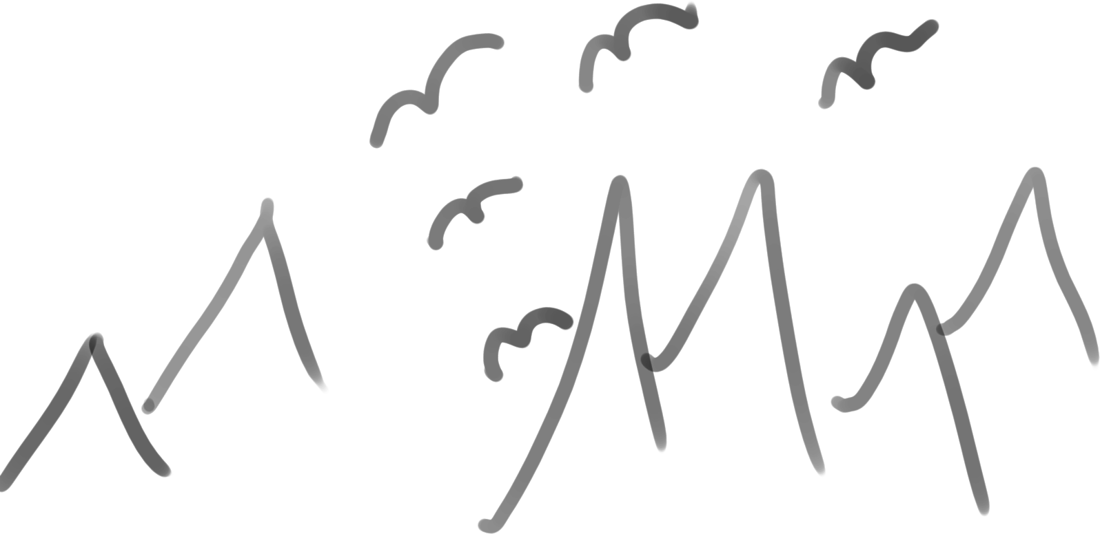
Story Board
Scene 2

Slide 4
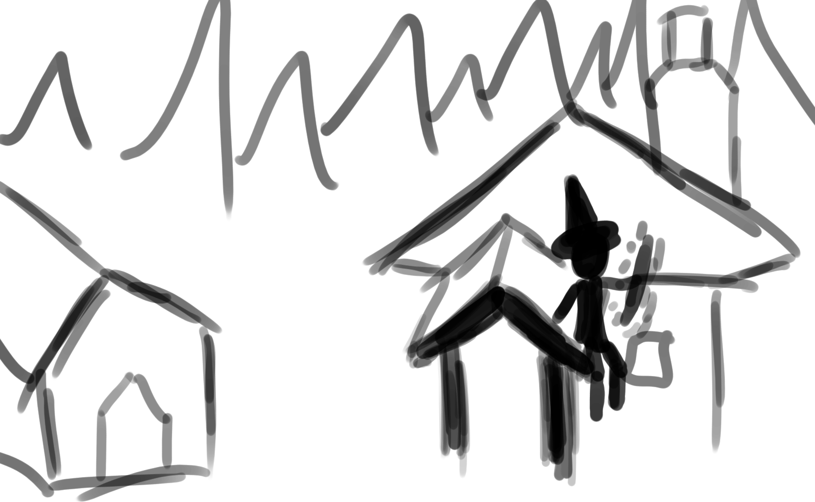
Story Board
Scene 3

Slide 5
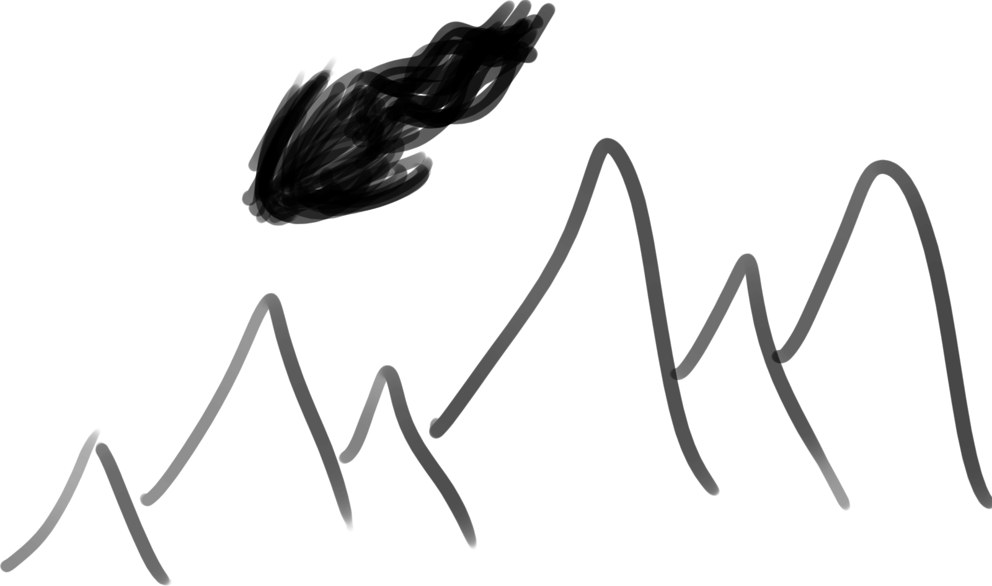
Story Board
Scene 4

Slide 6
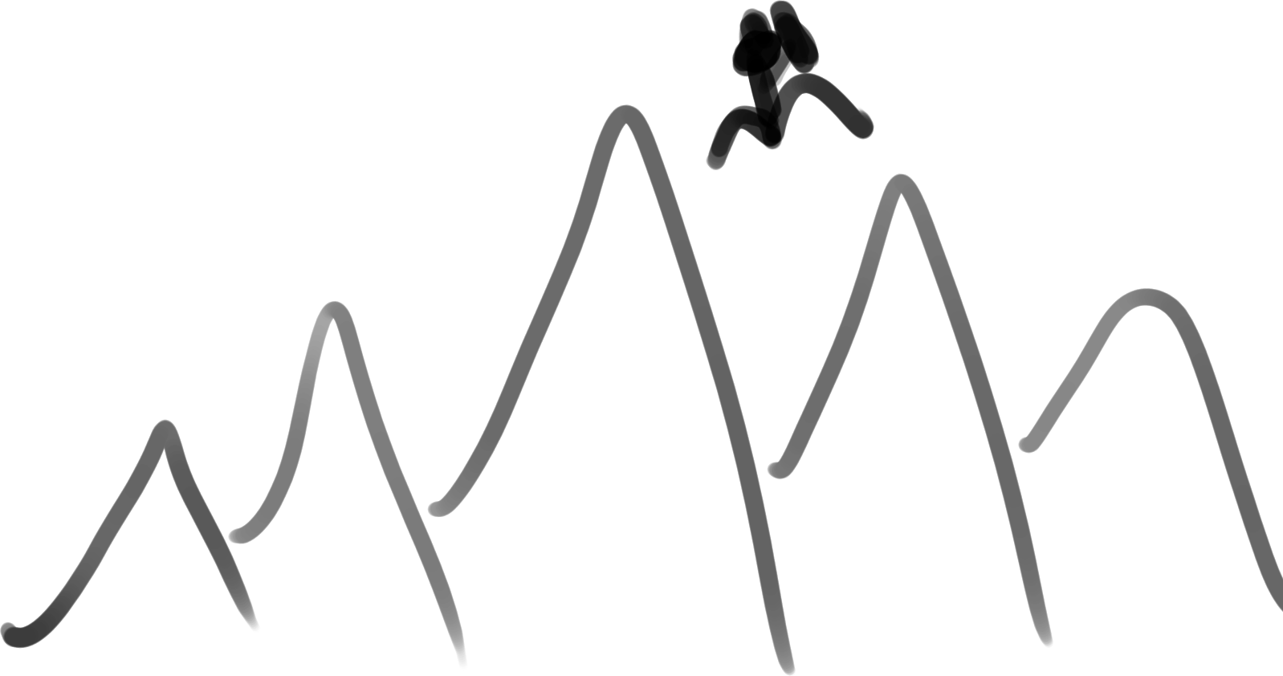
Story Board
Scene 5

Slide 7
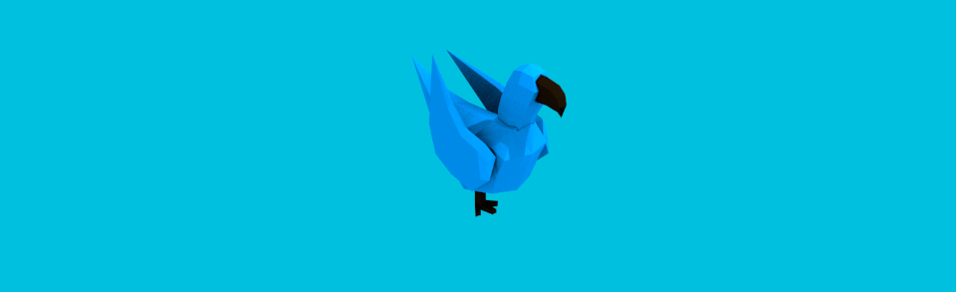
Arte

Slide 8
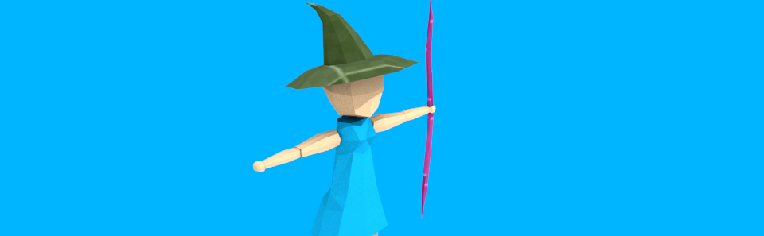
Arte

Slide 9
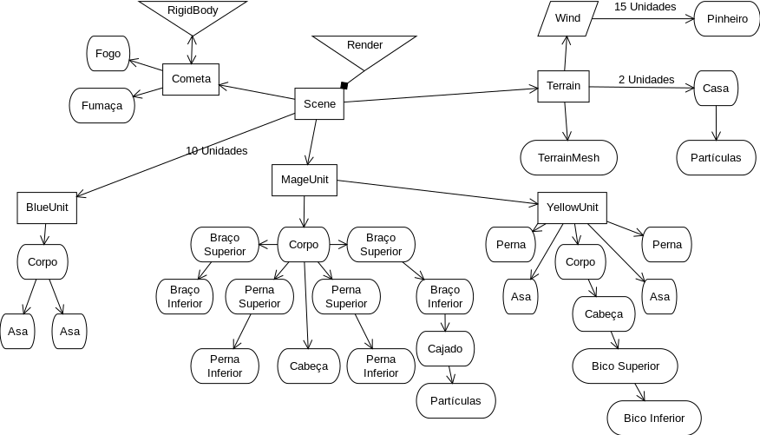
Scene Tree

Slide 10
Hierárquicos
Personagens:
  Maga + Montaria (Única Hierarquia)
  Pássaros
Outros:
  Partículas
  Vento

Slide 11
Física
Pivô principal do cometa cai conforme uma força inicial.
Foi utilizado um nó de Timer, para iniciar a física durante a cena.

Slide 12
Partículas
Folhas (Árvores)
MageEffect (Cajado)
Fogo (Cometa)
Fumaça (Cometa, Casas)

Slide 13
Boids
Pássaros no céu no inicio da animação. Somente o líder é animado por um animador. Os demais 8 seguem o líder com uma IA mínima. Durante o percurso eles não se colidem e desviam de obstaculos (Uma árvore que entra no caminho de 3 boids do fundo).

